Slide 1
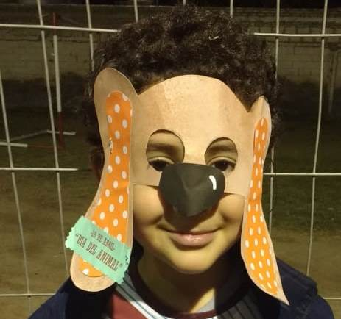
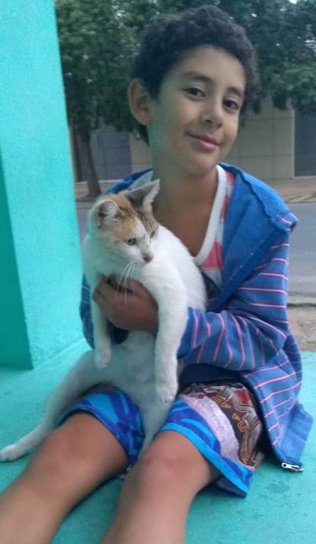
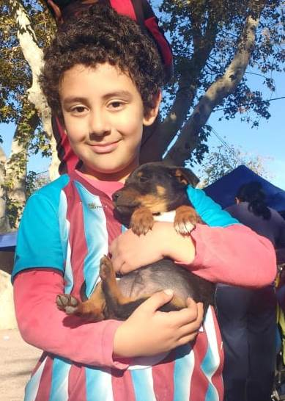
DIA DEL ANIMAL
¿Quién creó la sociedad protectora
de animales?
Ignacio Albarracín fundo la sociedad en el
año 1879.
¿ Por qué el 29 de abril se conmemora el día del animal?
Se conmemora en ese día por el fallecimiento de Ignacio Lucas Albarracín abogado pionero en la lucha por los derechos de los animales.
¿Cuáles son los derechos que proclama ?
Los derechos que proclaman , tiene por objetivo, difundir la cultura del cuidado de los animales, especialmente protegerlos del maltrato propiciado por el hombre, al involucrarlos en espectáculos de entretenimiento o experimentación científica.
* El hombre como especie animal , no puede atribuirse al derecho de exterminarlos.

